Slide 1
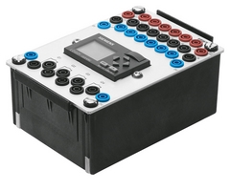


Sistem PLC - TK3434
(Programmable Logic Controler)
Minggu-5 : Electropneumatic Switch
Disusun Oleh :
Simon Siregar, S.Si., MT.
simon.siregar@tass.telkomuniversity.ac.id
Prodi D3 Teknik Komputer
Fakultas Ilmu Terapan
Universitas Telkom
Hanya dipergunakan untuk kepentingan pengajaran di lingkungan Telkom University

Slide 2

Topic Outline:
Electropneumatic Switch
Penggunaan Elektropneumatic switch dengan DAC

Slide 3
Electropneumatic Switch
Positons :
Normally open
Normally closed
Contact configurations :
Normally open contact
Normally closed contact
Changeover contact
Contact load---------------1A (max)
Power consumption------0.48W
Notes:
Dosen Menjelaskan :
Apa yang dimaksud dengan Electropneumatic Switch
Fluid Sim
Referensi :
Festo Didactic, Pneumatic – Tingkat Dasar P111
Fluid Sim

Slide 4
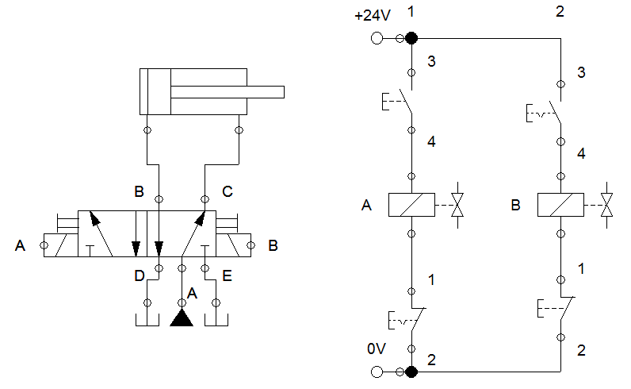
Penggunaan Elektropneumatic switch dengan DAC
Buat rangkaian seperti gambar disamping.
Item terdapat pada library :
Hydraulic – Supply Element
Hydraulic – Actuator
Hydraulic – Valves – Configurable directional valves
Hydraulic – Valves – Solenoid valves
Electronic Controls – Power Supply
Electronic Controls – Manually Operated
Catat hasilnya...
Notes:
Dosen Menjelaskan :
Penggunaan Elektropneumatic switch dengan DAC dalam aplikasi Fluid Sim
Fluid Sim
Referensi :
Festo Didactic, Pneumatic – Tingkat Dasar P111
Fluid Sim

Slide 5
Terima Kasih
Ada pertanyaan?
Next : Electropneumatic Relay

